Slide 1

Prof. Rildo Oliveira
rildexter@hotmail.com
Programação para Dispositivos Móveis
Introdução ao Android SDK

Slide 2
Roteiro
Android SDK

Slide 3

Android SDK
Ferramentas para construir aplicativos Android;
Instalado com o Android Studio;
Designer GUI;
Editor de código;
Depurador;
Sistema de Controle de Versão;
Refatoração;
Etc.

Slide 4

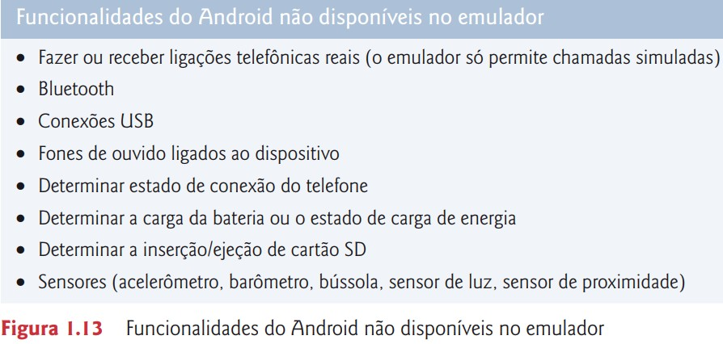
Android SDK
[DEITEL, 2015, p.16]

Slide 5
Roteiro
O que é preciso para desenvolver para o Android?

Slide 6
Desenvolver para o Android
A linguagem
Java foi a linguagem escolhida pela
Google™ para desenvolvimento de aplicativos Android.
Entre as ferramentas necessárias, estão:
JDK - como o Android faz uso da tecnologia Java, é necessário ter o Java Development Kit instalado.
Android SDK
- que inclui as bibliotecas e várias
ferramentas, como o emulador.
Android Studio - a IDE que será utilizada para facilitar o desenvolvimento para o Android.

Slide 7

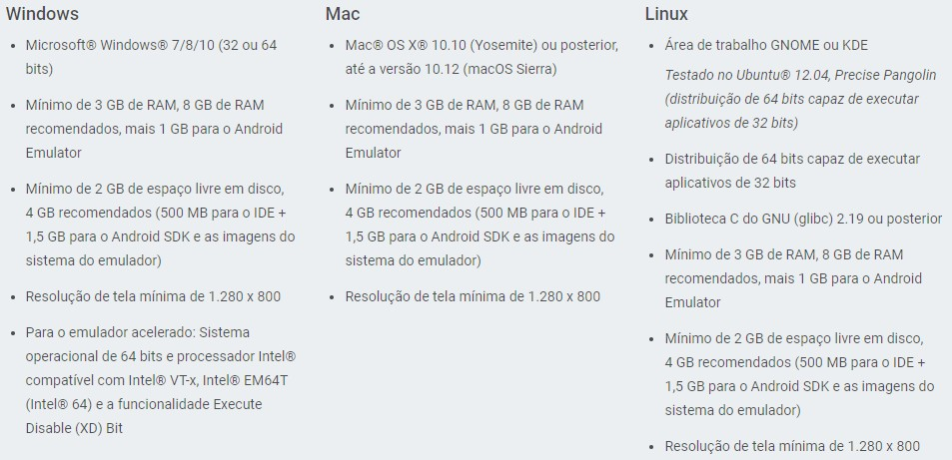
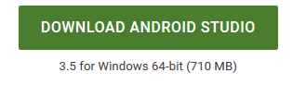
Requisitos do Sistema
https://developer.android.com/studio/index.html?hl=pt-br

Slide 8
Android Virtual Devices (AVDs)
Emulador para a execução de Apps
Não apresenta diversos recursos
http://developer.android.com/tools/devices/emulator.html
Configurar o HAXM
Preferencialmente usar um celular
Google’s new Cloud Test Lab (Testes)
https://developers.google.com/cloud-test-lab

Slide 9
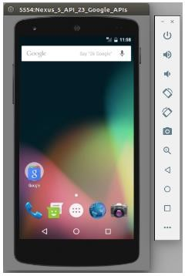

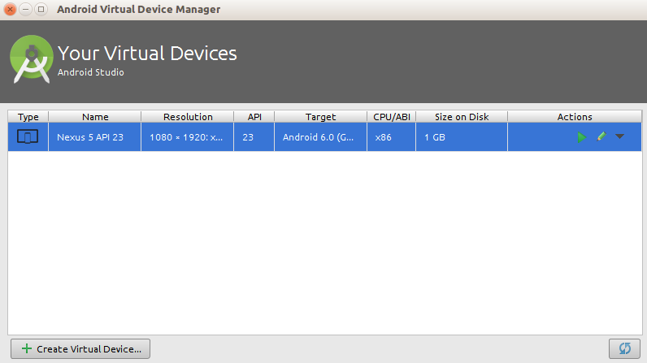
Android Virtual Devices (AVDs)

Slide 10
Configurando seu Celular
Instruções
http://developer.android.com/tools/device.html
No Windows
Windows USB driver para Android
http://developer.android.com/tools/extras/oem-usb.html

Slide 11


Roteiro
Ambiente de Desenvolvimento

Slide 12
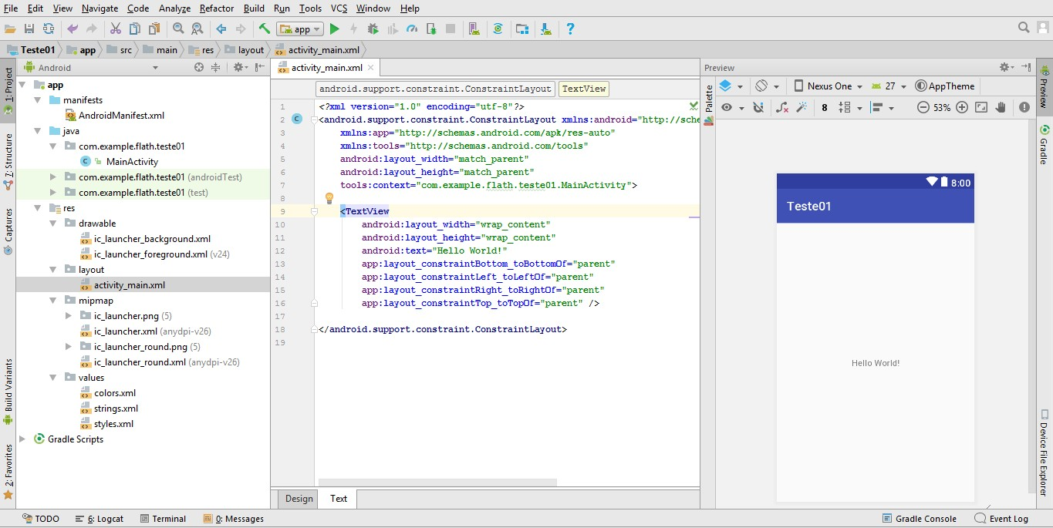

Ambiente de Desenvolvimento
Android Studio

Slide 13




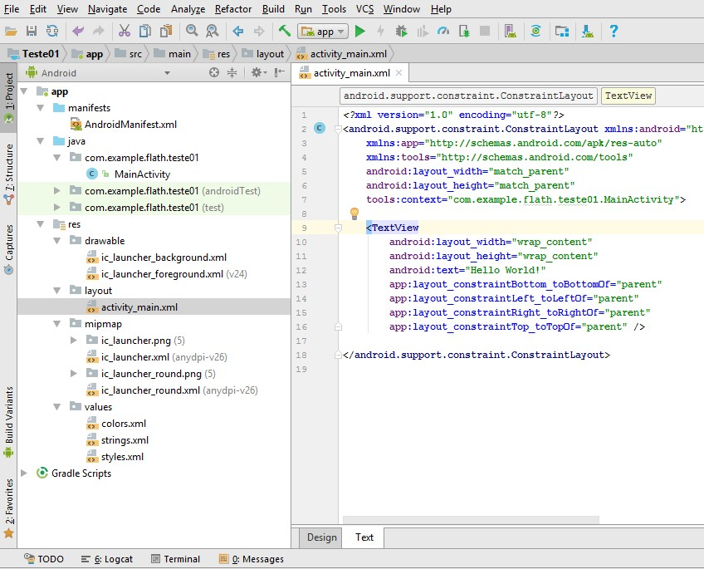


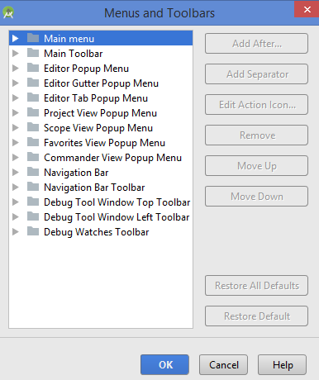
Ambiente de Desenvolvimento
A
B
A - Barra de Menu: Contém uma
série de menus para a execução de tarefas dentro do ambiente Android Studio.
B - Barra de Ferramentas: Uma seleção de atalhos para ações executadas com frequência; Os botões da barra de ferramentas fornecem acesso mais rápido a um seleto conjunto de ações da barra de menu; Esta barra pode ser personalizada clicando com o botão direito na barra e selecionando Customize Menus and Toolbars.
Android Studio

Slide 14

Ambiente de Desenvolvimento
C - Barra de Navegação: Fornece uma maneira conveniente para se mover entre os arquivos e pastas que compõem o projeto; Clicando sobre um elemento na barra de navegação, aparece um submenu listando as subpastas e arquivos naquele local, prontos para seleção; Isso fornece uma alternativa à janela da ferramenta Project.
C
Android Studio

Slide 15


Ambiente de Desenvolvimento
D - Janela do Editor: exibe o conteúdo do arquivo no qual o desenvolvedor está trabalhando atualmente; Ao editar o código, por
exemplo, o aparecerá; trabalhando
editor
Quando
de código
estiver
em um arquivo de
layout de interface de usuário, por outro lado, a ferramenta de Design de interface é que vai aparecer.
D
Android Studio

Slide 16


Ambiente de Desenvolvimento
E - Barra de Status: Exibe mensagens informativas sobre o projeto e as activities do Android Studio junto ao botão de menu Ferramentas, localizado no canto esquerdo; Ao posicionar o cursor sobre os itens na barra de status você terá uma descrição do campo. Muitos campos são interativos, permitindo que o usuário clique para executar tarefas ou obtenha informações de status mais detalhadas.
E
Android Studio

Slide 17

Ambiente de Desenvolvimento
F - Janela Ferramentas de Projeto: Fornece uma visão hierárquica da estrutura do arquivo de projeto, permitindo a navegação para arquivos e pastas específicos para serem abertos; O menu drop-down na barra de ferramentas pode ser usado para exibir o projeto de maneiras diferentes.
F
Android Studio

Slide 18
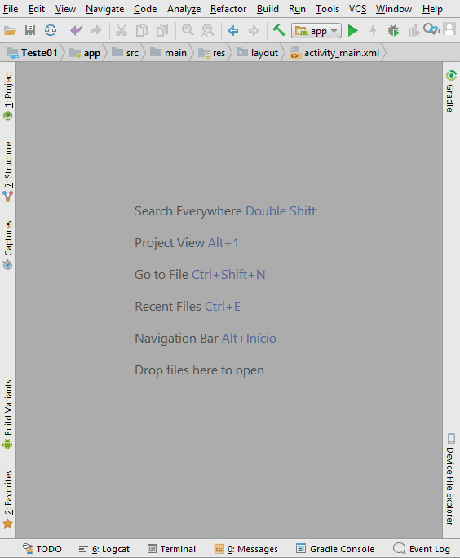



Ambiente de Desenvolvimento
Project: Visão geral da estrutura de arquivos que compõe o projeto, permitindo uma navegação rápida entre os arquivos; Um duplo clique sobre um arquivo fará com que seja carregado para a ferramenta de edição adequada.
Structure: Fornece uma visão de alto nível da estrutura das classes atualmente exibidas no editor; Essa informação inclui uma lista de itens, tais como classes, métodos e variáveis no arquivo; A seleção de um item da lista vai te levar para esse local no arquivo na janela do editor.
Android Studio
Captures: Fornece acesso a arquivos de dados de desempenho gerados pelas ferramentas de monitoramento da janela Android Monitor.

Slide 19
Ambiente de Desenvolvimento
Build Variants: Esta janela fornece uma maneira rápida de configurar diferentes tipos de compilação para o projeto atual, ex. diferentes versões para debug e liberação de versões do aplicativo, ou várias compilações para atingir diferentes categorias de dispositivos.
Favorites: Uma variedade de itens do projeto podem ser adicionada à lista de favoritos; Ao clicar com o botão direito em um arquivo na visualização de projeto, por exemplo, fornece acesso a opção Add to Favorites; Um método em um arquivo de recursos pode ser
adicionado como um favorito; Qualquer coisa adicionada a uma lista de favoritos pode ser acessada através desta janela de ferramenta Favorites.
Android Studio

Slide 20
Ambiente de Desenvolvimento
TODO: Como o nome sugere (to do), esta ferramenta fornece um lugar para os itens que ainda têm de ser concluídos no projeto; O Android Studio compila essa lista verificando os
arquivos que compõem o projeto
olhando padrões padrões
comentários que correspondem a
especificados como TODO; Esses
podem ser revisados e alterados, selecionando File > Settings e navegando pela página TODO listada no editor.
Terminal: É uma janela na qual o Android Studio está em execução; No Windows essa interface é o prompt de comando, enquanto que no Linux e Mac OS X é um acesso ao terminal de comandos.
Android Studio

Slide 21
Ambiente de Desenvolvimento
Messages: Os dados da janela de Messages são gerados a partir do sistema de compilação Gradle, e podem ser úteis para identificar as causas de problemas na compilação de projetos.
Event Log: A janela Evento Log exibe mensagens relacionadas a eventos e atividades realizadas no Android Studio; A compilação bem-sucedida de um projeto, por exemplo, ou o fato de que um App está sendo executado serão mostrados dentro dessa janela.
Android Studio

Slide 22
Ambiente de Desenvolvimento
Gradle: A janela do Gradle mostra as tarefas do Gradle que compõem a configuração do projeto; Essa janela lista as tarefas que estão envolvidas na compilação dos vários elementos do projeto em um aplicativo Android; Clique com o botão direito do mouse em uma tarefa e selecione a opção Open Gradle Config para abrir o arquivo no editor.
Gradle Console: O Gradle Console é usado para exibir todas as saídas do sistema Gradle enquanto os projetos são compilados dentro do Android Studio; Isso inclui informações sobre o
sucesso ou insucesso do processo de
ou
Android Studio
desenvolvimento, assim como avisos detalhes de qualquer erro.

Slide 23
Roteiro
Referências

Slide 24
Referências
DEITEL, P.; DEITEL, H.; DEITEL, A. Android 6 - Para Programadores - Uma
Abordagem Baseada em Aplicativos. 2.ed. Bookman, 2015.
CORDEIRO, Fillipe. Começando com Android Studio: o guia passo a passo.1.ed.,1998.
MONTEIRO, J. Google Android - Crie Aplicações para Celulares e Tablets. Editora Casa do Código, 2013.
MAIA, Luís F. Programação para dispositivos móveis. IFMA/ Caxias. 2017.
LOPES, Marcos. Sistemas de Computação Móvel. UNITRI.
Site oficial “Android Developer”. Disponível em:
<http://developer.android.com/index.html>.
Conheça todas as versões do Android e descubra qual é a sua.
Disponível em:
<www.meupositivo.com.br/doseujeito/tecnologia/descubra-qual-e-a- sua-versao-do-android/>.

